Slide 1

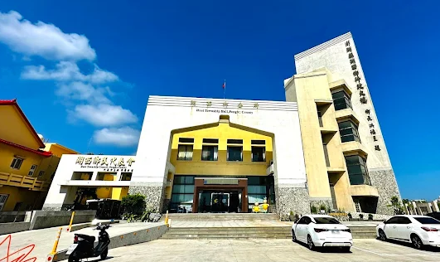
湖西鄉公所
114年度民防團常年訓練
全民國防(含俄烏/以哈戰爭民防人員運用情形、民防人員權利義務介紹
授課人員：警察局股長 朱劍明
授課日期：114年6月11日

Slide 2
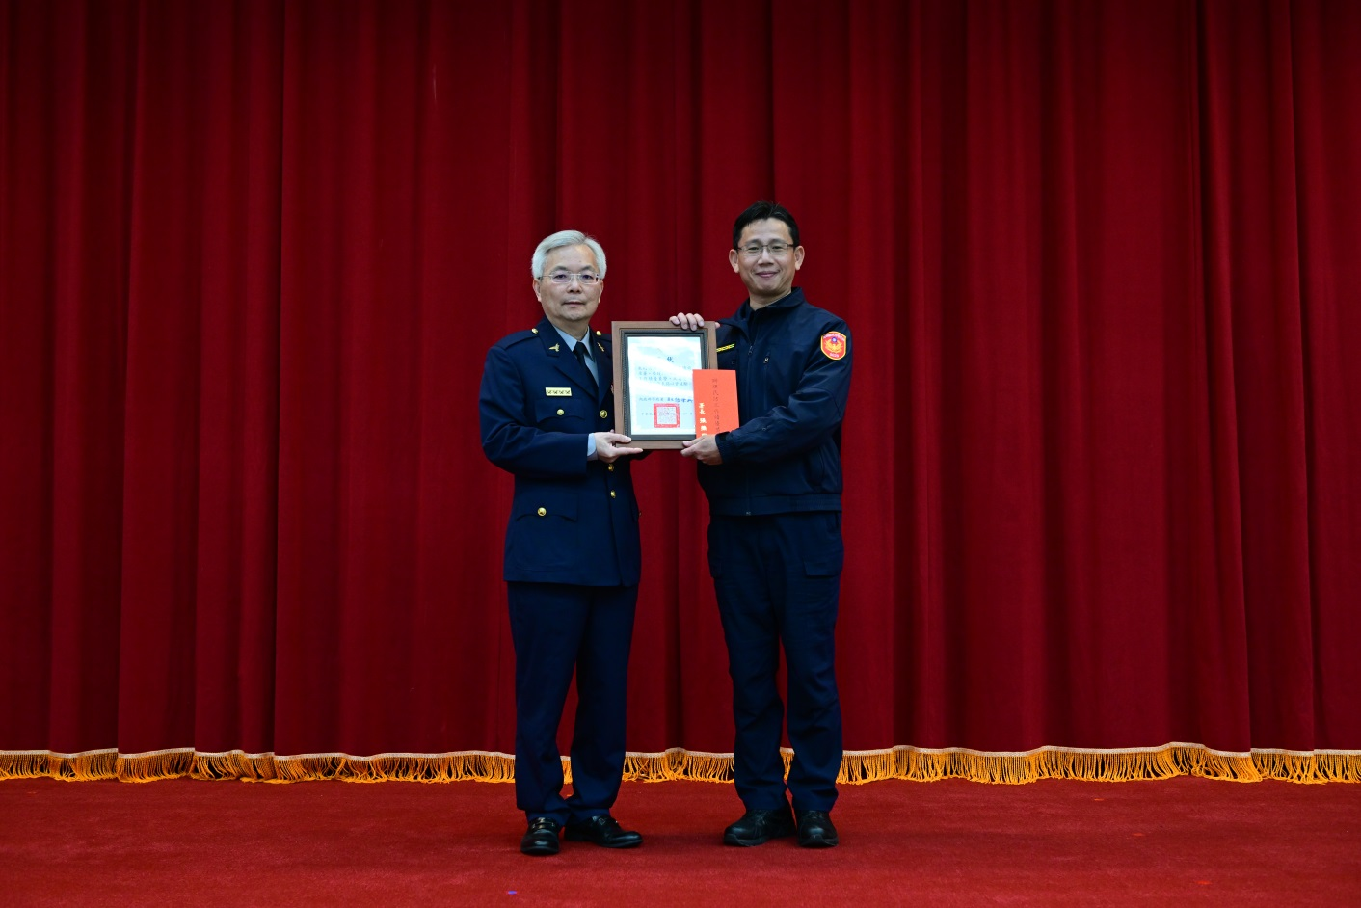
獲頒113年內政部警政署「辦理民防工作績優警官」獎狀

Slide 3
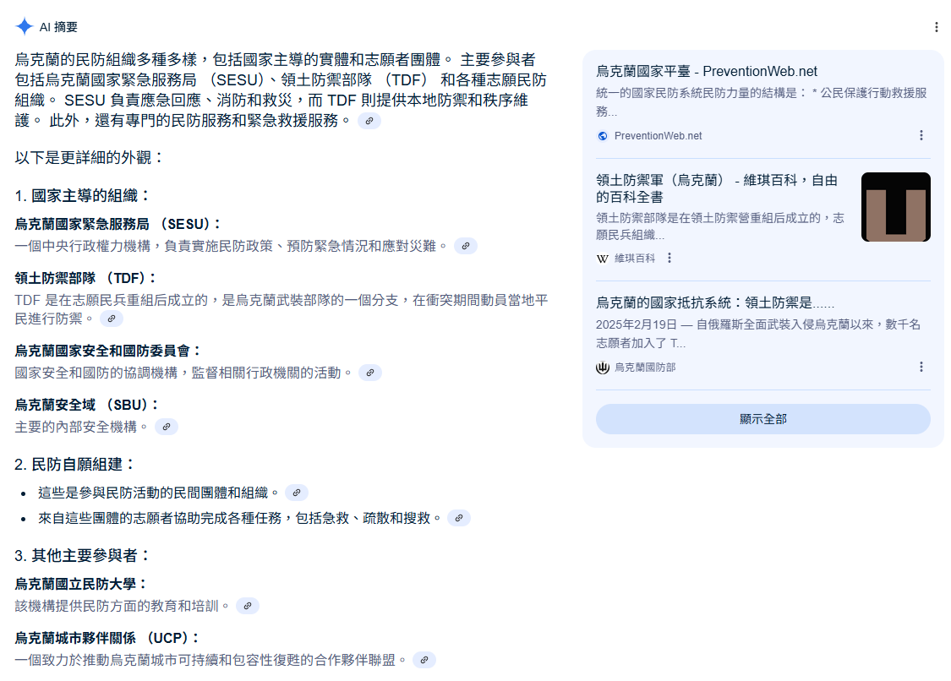
俄烏/以哈戰爭民防人員運用情形

Slide 4
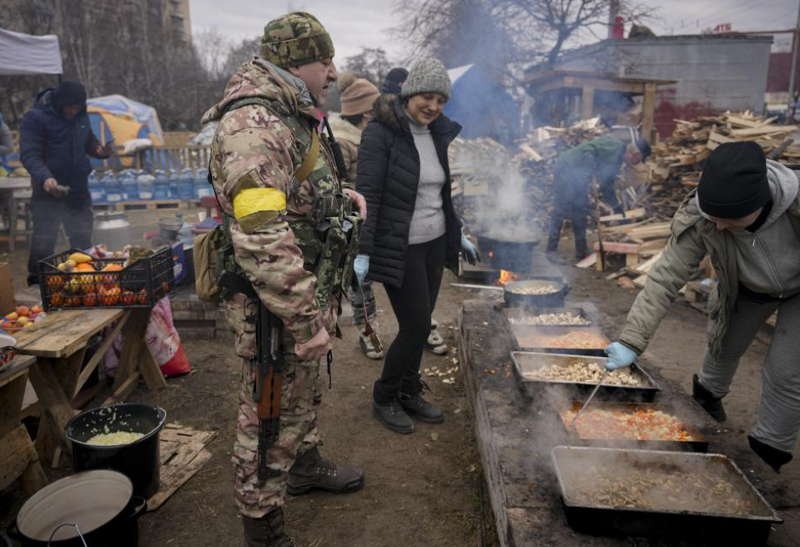
烏俄戰爭烏克蘭後勤作業照

Slide 5
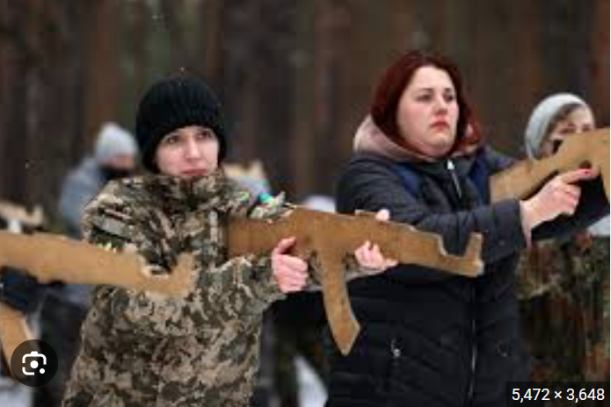
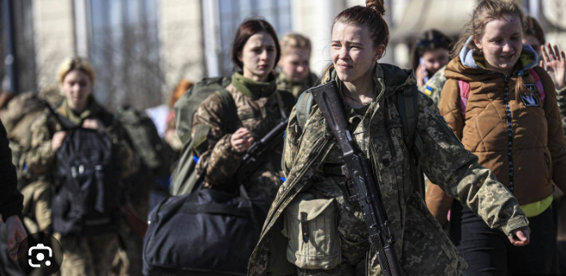
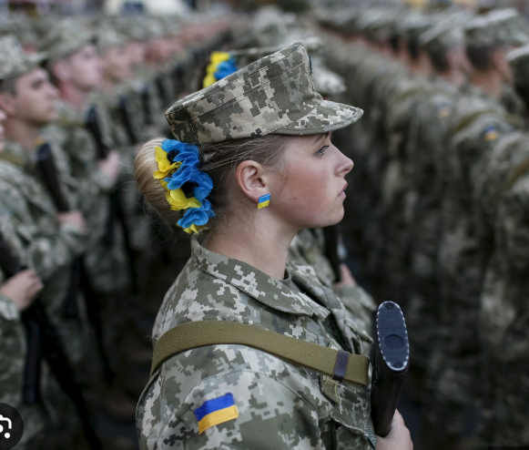
烏俄戰爭烏克蘭女兵照

Slide 6
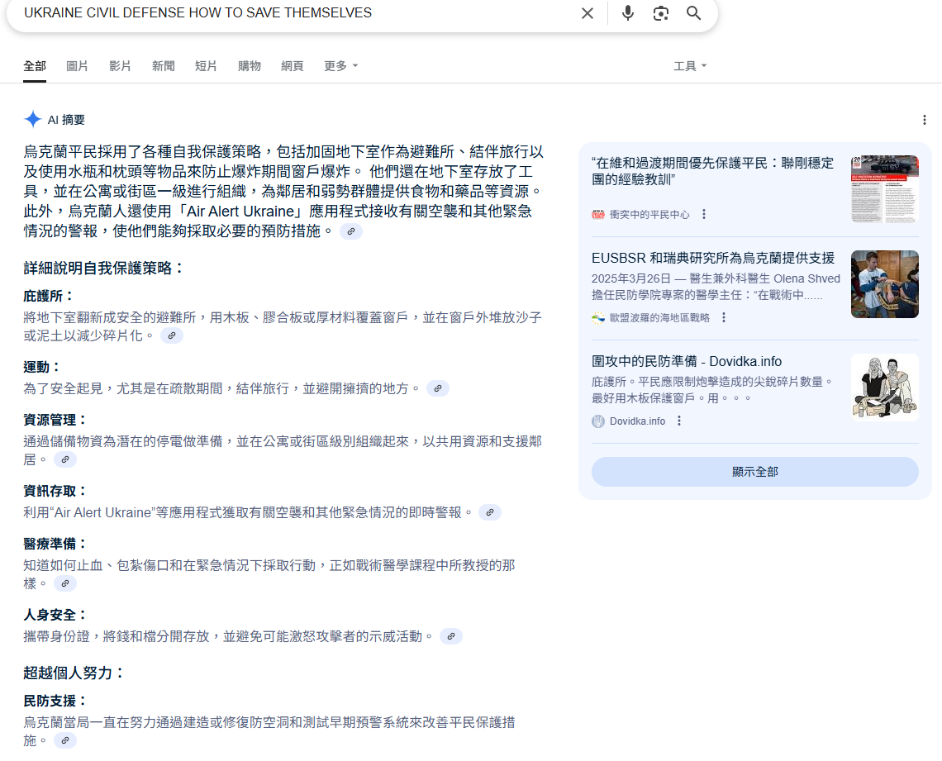

Slide 7
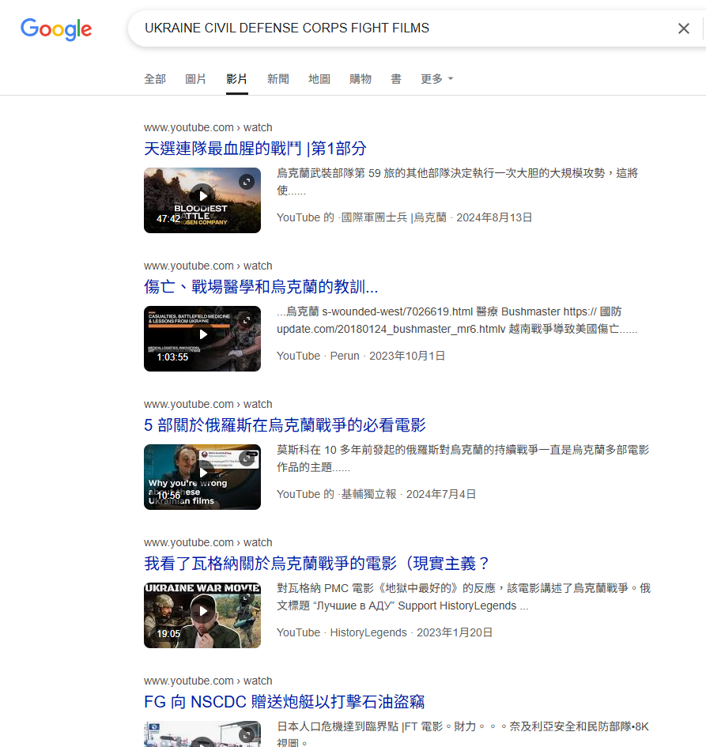

Slide 8
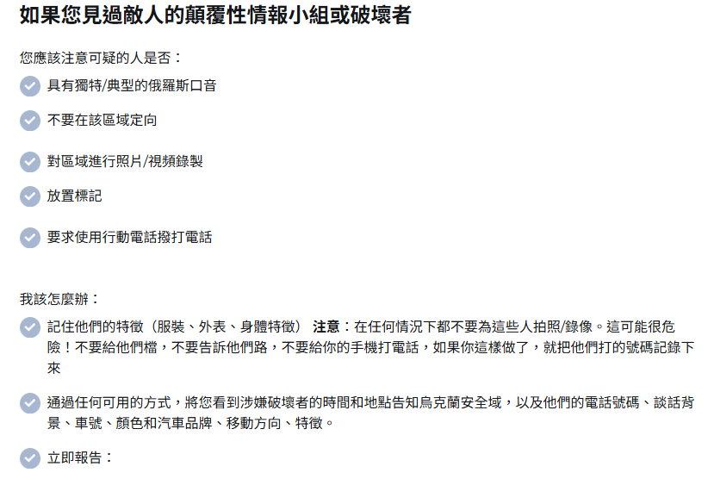

Slide 9
大 綱
一、民防編組及工作任務
二、自救及互救
三、集結
四、物資盤整及工作人員任務分配
五、結語

Slide 10
民防編組各階段應變總圖
狀況應變
任務工作
編組
集結

Slide 11
民防編組各階段應變總圖
狀況應變
任務工作
編組
集結
平時
成立特種防護團
民編法第21條
平時因應救災
「戰時」支援軍事勤務
到指定地點
天災及戰災
前提是
「活下來」

Slide 12
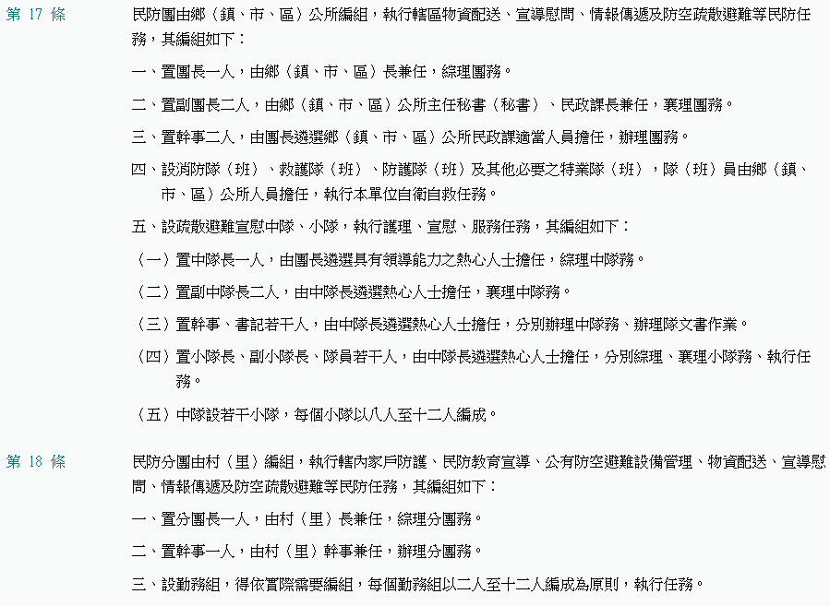
民防團隊編組訓練及支援軍事勤務辦法

Slide 13
Q：狀況模擬
目前已四處戰火，開如何自救?

Slide 14
如何中共導彈打到關鍵基礎設施，防空警報大作，你在海邊，要如何避難???

Slide 15


Slide 16
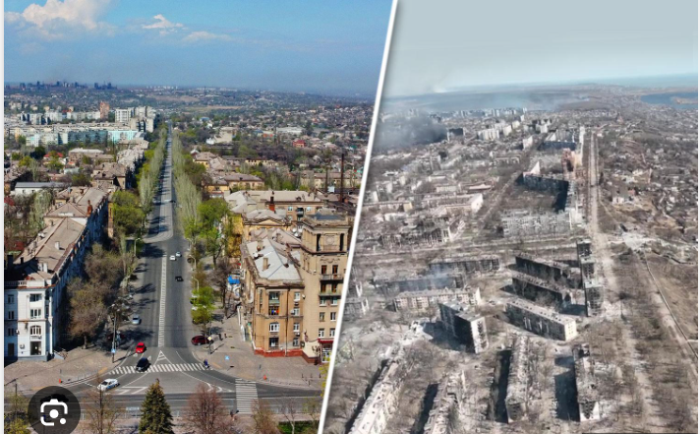
烏俄戰爭烏克蘭現況對比照

Slide 17
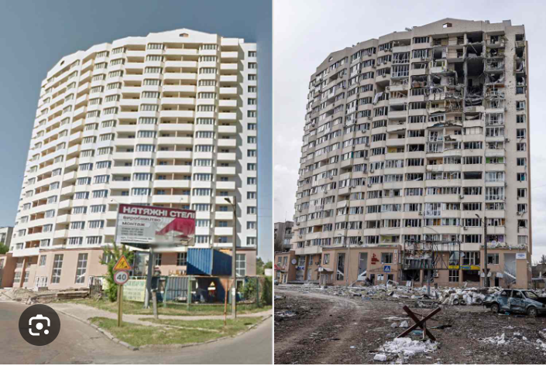
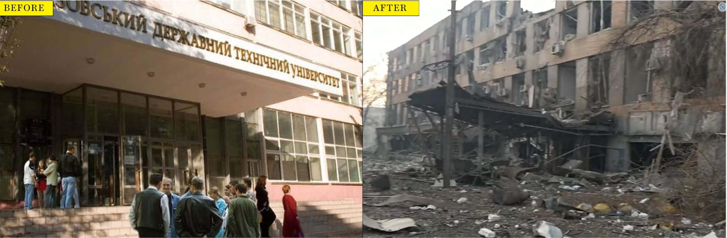
烏俄戰爭烏克蘭現況對比照

Slide 18
民防編組各階段應變總圖
自救
互救
沒水
沒食物

Slide 19
平時：
災害防救法
戰時：
1、民防團隊編組訓練演習服勤及支援軍事勤務
2、全民防衛動員法

Slide 20
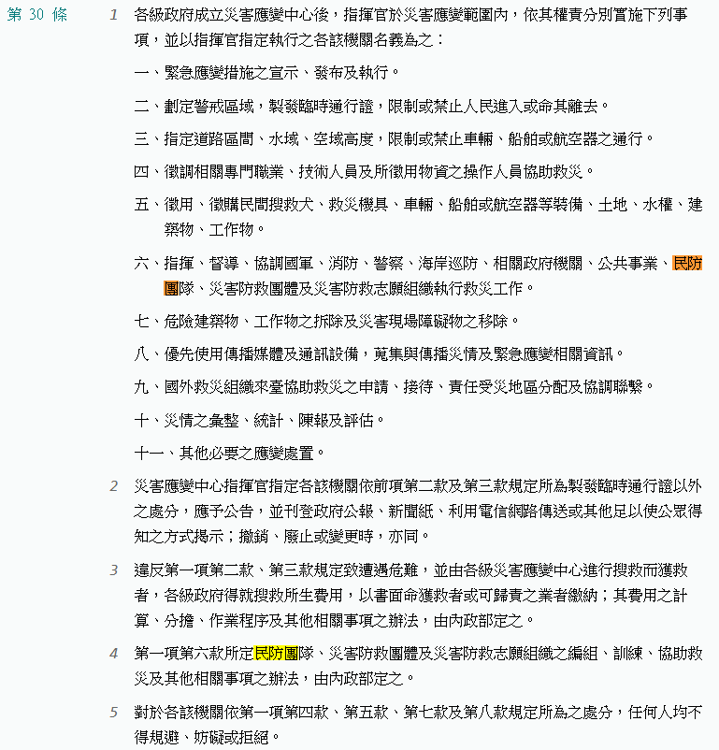

Slide 21
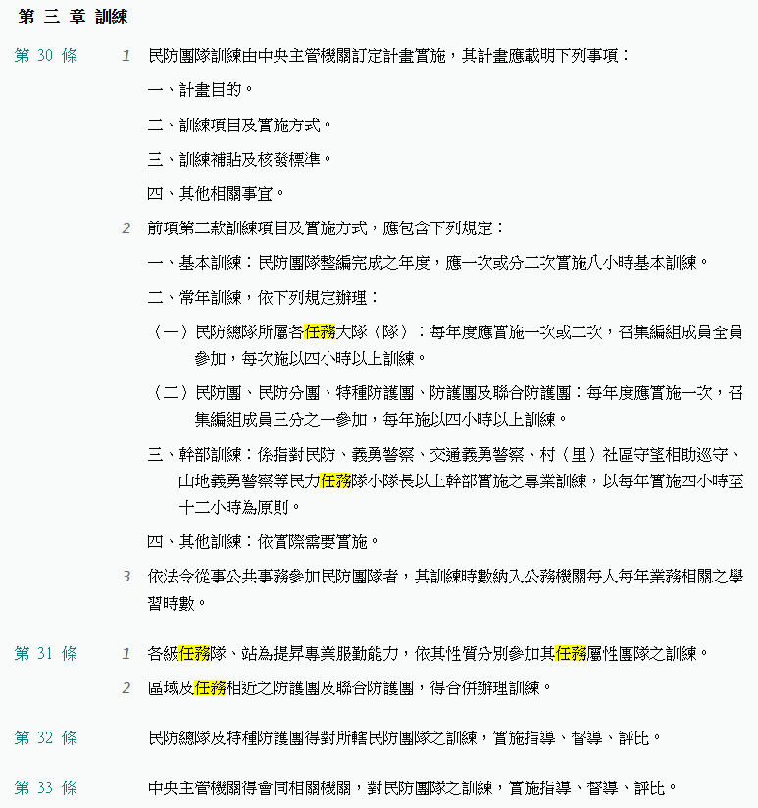
民防團隊編組訓練及支援軍事勤務辦法
訓練

Slide 22
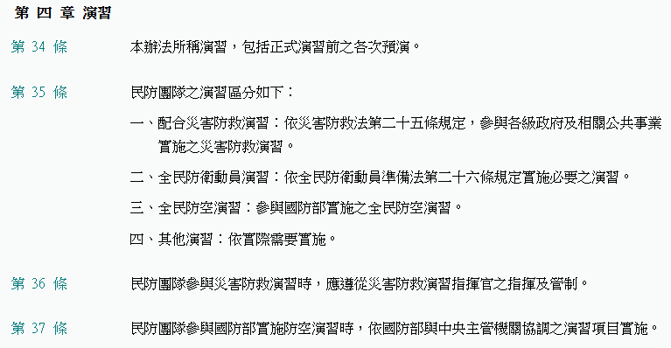
民防團隊編組訓練及支援軍事勤務辦法
演習

Slide 23
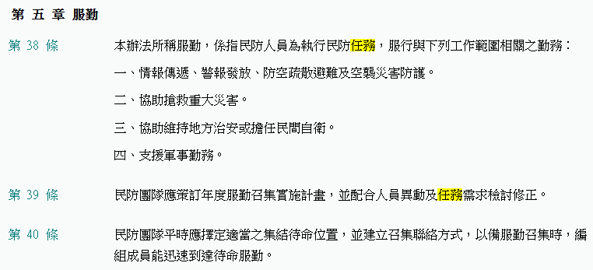
民防團隊編組訓練及支援軍事勤務辦法
服勤

Slide 24
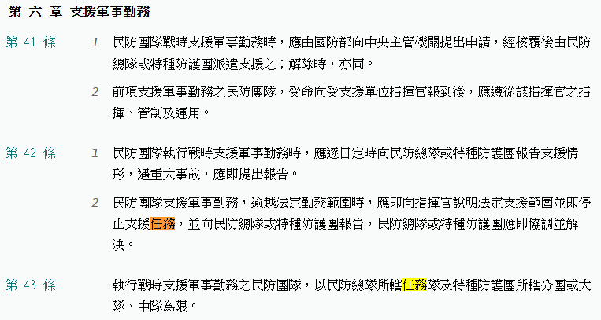
民防團隊編組訓練及支援軍事勤務辦法
支援軍事勤務

Slide 25
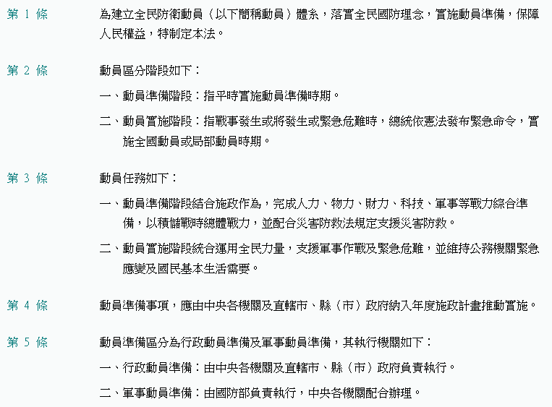
全民防衛動員準備法

Slide 26
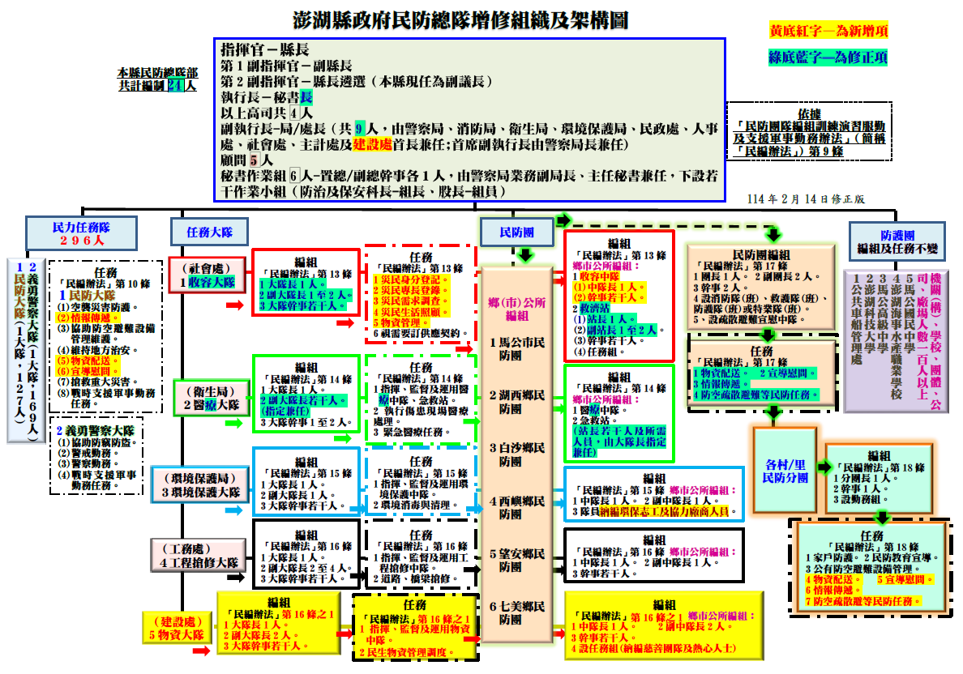

Slide 27
